Slide 1
Σχεδιασμός, υλοποίηση και αποτίμηση διδακτικής παρέμβασης συμπληρωματικής σχολικής εξ αποστάσεως εκπαίδευσης για την εκμάθηση της προπαίδειας για μαθητές Γ’ Δημοτικού
Πρόγραμμα Μεταπτυχιακών Σπουδών:
«Επιστήμες της Αγωγής - Εξ Αποστάσεως Εκπαίδευση με την χρήση των ΤΠΕ (e-Learning)»
Αχουριώτου Ευθυμία
Επιτροπή Κρίσης ΔΕ
Νικόλαος Ζαράνης | Μιχαήλ Καλογιαννάκης | Μιχαήλ Κλεισαρχάκης
Ρέθυμνο, 2019

Slide 2
1. Σκοπός
Να διερευνηθεί εάν η παρουσίαση του αντικειμένου της εκμάθησης της προπαίδειας των αριθμών 6 και 7 στη Γ΄ Δημοτικού μέσω της τεχνολογίας συμβάλλει στη βελτίωση της επίδοσης των μαθητών σε επίπεδο μαθησιακών στόχων καθώς και στην ενίσχυση της ενεργούς συμμετοχής τους στη μαθησιακή διαδικασία μέσω της δημιουργίας και εφαρμογής εκπαιδευτικού υλικού με τη μέθοδο της ΕξΑΕ στο μάθημα της προπαίδειας με βάση τις αρχές των ρεαλιστικών μαθηματικών.

Slide 3
2. Συνεισφορά της διπλωματικής
Περιορισμένο πλήθος ερευνών σχετικά με την εκμάθηση της προπαίδειας μέσω των ΤΠΕ και της ΕξΑΕ με βάση τις αρχές των ρεαλιστικών μαθηματικών στην πρωτοβάθμια εκπαίδευση.
Οι περισσότερες έρευνες απευθύνονται σε μαθητές Β’ Δημοτικού που διδάσκονται την προπαίδεια και όχι σε μαθητές που την έχουν διδαχθεί και έχουν δυσκολευτεί στην εκμάθηση αυτής.
Καινοτομία: η δημιουργία και εφαρμογή εκπαιδευτικού υλικού με τη μέθοδο της ΕξΑΕ αξιοποιώντας την πλατφόρμα διαχείρισης μάθησης Chamilo για τις ανάγκες της έρευνας.

Slide 4
3. Ερευνητικό Ερώτημα
Οι μαθητές που διδάσκονται με την εφαρμογή εκπαιδευτικού υλικού με τη μέθοδο της ΕξΑΕ στο μάθημα της προπαίδειας με βάση τις αρχές των ρεαλιστικών μαθηματικών έχουν σημαντικά καλύτερη επίδοση σε σχέση με τους μαθητές που διδάσκονται με την παραδοσιακή διδασκαλία;

Slide 5
4. Δομή της εργασίας
Εισαγωγικά στοιχεία
Θεωρητικό πλαίσιο
Πολυμορφικό διαδραστικό εκπαιδευτικό υλικό
Μεθοδολογία της έρευνας
Ευρήματα
Συμπεράσματα
Προτάσεις για μελλοντική έρευνα

Slide 6
4. Θεωρητικό Πλαίσιο (1)
Σχολική ΕξΑΕ:
η εκπαίδευση που παρέχεται από απόσταση για να καλύψει τις ανάγκες των μαθητών (Βασάλα, 2007).
Αυτοδύναμη
Συμπληρωματική
Μικτή/πολυμορ-φική/συνδυαστική

Slide 7
4. Θεωρητικό Πλαίσιο (2)
Ρεαλιστικά Μαθηματικά (H.Freudenthal)
Διδασκαλία μαθηματικών μέσα από ρεαλιστικές καταστάσεις – καταστάσεις που έχουν νόημα για τους μαθητές.
1^{ο} επίπεδο γραμμής
2^{ο} επίπεδο ομάδας
3^{ο} επίπεδο συνδυαστικό - πίνακα
Επίπεδα μαθηματικής παρέμβασης (Van den Heuvel-Panhuizen)

Slide 8
5. Παραγόμενο εκπαιδευτικό υλικό (1)
Μαθηματικά Γ’ Δημοτικού:
«Η προπαίδεια του 6 και του 7»
Εισαγωγή
Μαθαίνω την προπαίδεια του 6 και του 7
Ταξίδι στη Χώρα της Προπαίδειας

Slide 9
5. Παραγόμενο εκπαιδευτικό υλικό (2)
Σκοπός δημιουργίας ΕΥ
Η παρουσίαση του αντικειμένου της εκμάθησης της προπαίδειας του αριθμού 6 και 7 στη Γ΄ Δημοτικού μέσω της τεχνολογίας και ιδιαίτερα σε μαθητές που βιώνουν σχολική αποτυχία.
Η ενεργοποίηση του μαθητή και η καθοδήγηση στην ανακάλυψη της γνώσης αυτόνομα, ακολουθώντας τον ατομικό του ρυθμό μάθησης.

Slide 10
5. Παραγόμενο εκπαιδευτικό υλικό (3)
Εργαλεία δημιουργίας Εκπαιδευτικού Υλικού
Εφαρμογή H5P (διαδραστικό υλικό)
Πλατφόρμα Chamilo (πλατφόρμα διαχείρισης μάθησης)
http://chamilo.datacenter.uoc.gr/metchamilo/courses/EKMA8HSHTHSPROPAIDEIASTWNARI8MWN6K/index.php?id_session=0

Slide 11
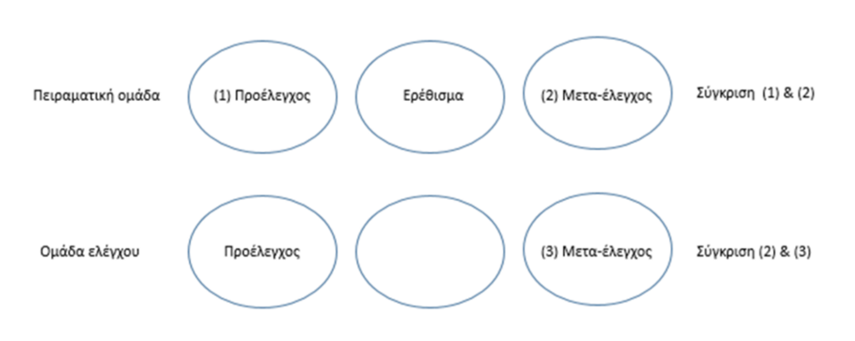
6. Μεθοδολογία (1)
Πειραματική έρευνα

Slide 12
6. Μεθοδολογία (2)
Μέσα συλλογής δεδομένων
Ερωτηματολόγιο προφίλ μαθητών
Ερωτηματολόγιο γνώμης μαθητών
Τεστ ελέγχου γνώσεων (Pre/Post-Test)
Φύλλο εργασιών
Πλατφόρμα Chamilo

Slide 13
6. Μεθοδολογία (3)
Δείγμα έρευνας
Πειραματική ομάδα: Γ’-Δημοτικό Σχολείο Κουρνά Χανίων
Ομάδα Ελέγχου: Γ’- Δημοτικό Σχολείο Πρινέ Ρεθύμνου
Περίοδος: Απρίλιος - Μάιος 2019
 | Συχνότητα | Ποσοστό %
Πειραματική Ομάδα | 17 | 50
Ομάδα Ελέγχου | 17 | 50
Σύνολο | 34 | 100

Slide 14
6. Μεθοδολογία (4)
Πριν την παρέμβαση
Pre- test
Κατά την παρέμβαση
Δραστηριότητες
Μετά την παρέμβαση
Post-test
Chamilo
Ερωτηματολόγια γνώμης μαθητών
Ερωτηματολόγια προφίλ μαθητών

Slide 15
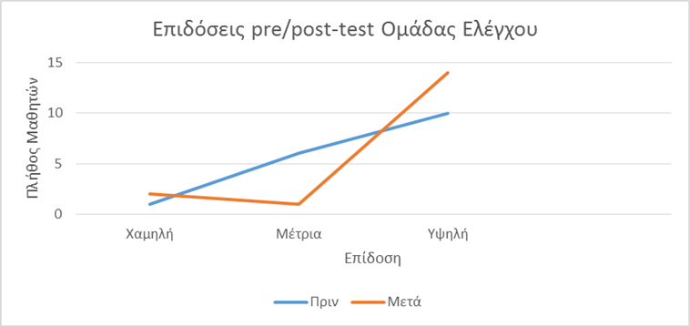
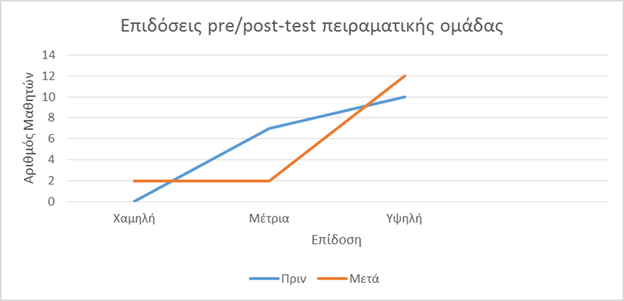
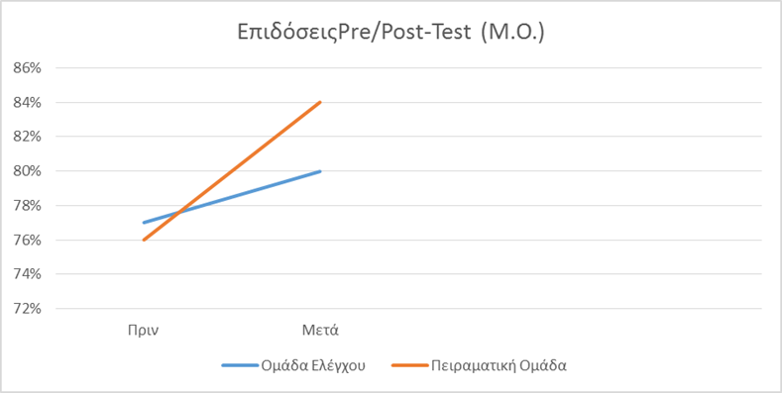
7. Αποτελέσματα - Κύρια ευρήματα
Ερευνητικό Ερώτημα: Βελτίωση επιδόσεων σε επίπεδο κατάκτησης γνωστικών στόχων
Μέσα συλλογής δεδομένων: Pre/Post-test

Slide 16
8. Συμπεράσματα
Βελτίωση μαθησιακών αποτελεσμάτων σε επίπεδο κατάκτησης στόχων.
Αύξηση της συμμετοχικότητας των μαθητών.
Θετική στάση από τους περισσότερους συμμετέχοντες.
Το εκπαιδευτικό υλικό κέντρισε το ενδιαφέρον των μαθητών και τους βοήθησε στην κατανόηση του μαθήματος.

Slide 17
9. Περιορισμοί της έρευνας
Περιορισμένο χρονικό διάστημα εφαρμογής (1 μήνας περίπου).
Περιορισμός των μέσων.
Περιορισμένο δείγμα (ευκολίας).
Τα αποτελέσματα της έρευνας δεν μπορούν να γενικευτούν.

Slide 18
10. Προτάσεις για μελλοντική έρευνα
Περαιτέρω διερεύνηση των ερωτημάτων που τέθηκαν στην παρούσα ΔΕ με τη χρήση μεγαλύτερου δείγματος για μεγαλύτερο χρονικό διάστημα.
Η διερεύνηση των αποτελεσμάτων της ΕξΑΕ σε μαθητές με μαθησιακές δυσκολίες.
Δημιουργία εκπαιδευτικού υλικού και το σχεδιασμό της εφαρμογής του σε όλα τα μαθήματα.

Slide 19
Σας ευχαριστώ για την προσοχή σας!

